Slide 1
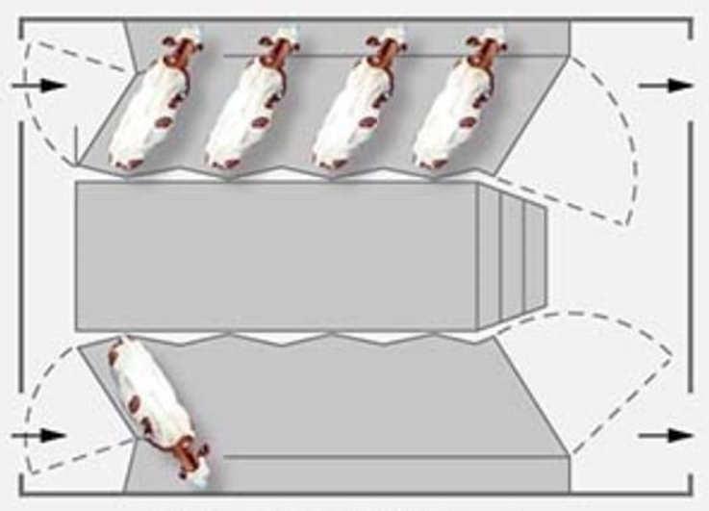
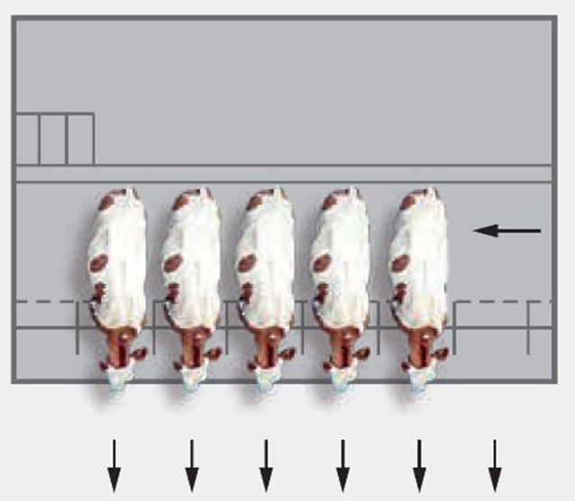
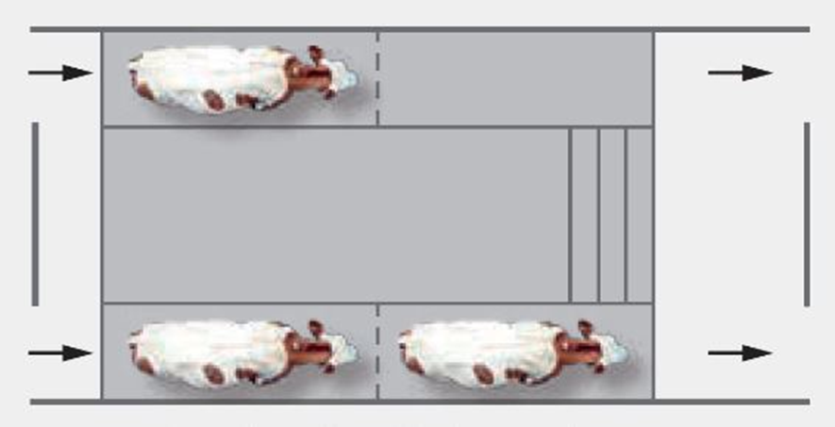
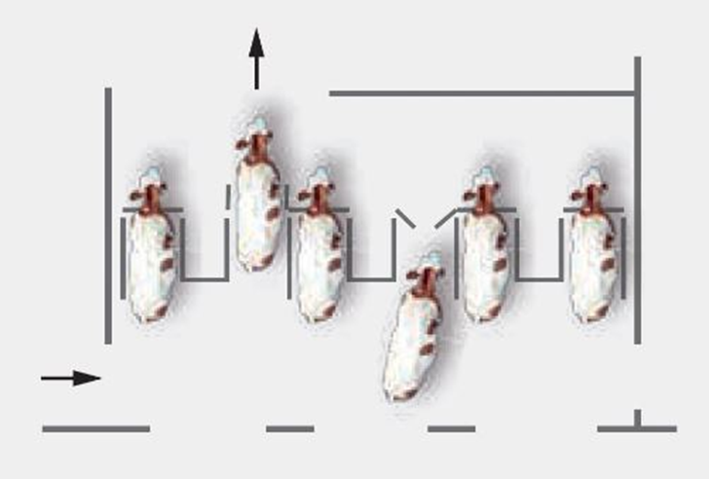
Plantahof Alptagung 2024
Melkstand Typen
Bauform
Melkleistung
Platzbedarf
Umbau/Neubau
Melkablauf
Zugang zum Euter
Raumbedarf
Übersicht Tiere
Kot und Harn im Melkstand
Stress, rangniedrige Kühe
Kuhwechsel
Melkstand zu Reinigen nach Melken

